Slide 1
促進身心健康之法規遵循

Slide 2
本教材中所有投影片內容(含文字檔及圖檔)著作權皆屬於本部所有。
一、種子師資：對任一單張投影片之教材須完整擷取進行授課，不得將任一單張投影片內容任意進行修改及編輯。
二、作為一般授課使用之參考資料時需標註引用出處。
教材使用注意事項

Slide 3
職業安全衛生法 § 5 (一般性責任，General Duty)
雇主使勞工從事工作，應在合理可行範圍內，採取必要之預防設備或措施，使勞工免於發生職業災害
機械、設備、器具、原料、材料等物件之設計、製造或輸入者，及工程之設計或施工者，應於設計、製造、輸入或施工規劃階段實施風險評估，致力防止此等物件於使用或工程施工時，發生職業或工程施工時，發生職業災害
  ISO 31000 Risk Management–Principles and Guidelines

Slide 4
職業安全衛生法 § 6（新增）
雇主對下列事項，應妥為規劃及採取必要之安全衛生措施
  重複性作業等促發肌肉骨骼疾病之預防
  輪班、夜間工作、長時間工作等異常工作負荷促發疾病之預防
  執行職務因他人行為遭受身體或精神不法侵害之預防
  避難、急救、休息或其他為保護勞工身心健康之事項
前二項必要之安全衛生設備與措施之標準及規則，由中央主管機關定之

Slide 5
職業安全衛生法 § 6（罰則）
違反第六條第二項 §45
  處新臺幣三萬元以上十五萬元以下罰鍰
違反第六條第二項致發生職業病 §43
  處新臺幣三萬元以上三十萬元以下罰鍰

Slide 6
性騷擾－性別工作平等法 §13
雇主應防治性騷擾行為之發生
  其僱用受僱者三十人以上者，應訂定性騷擾防治措施、申訴及懲戒辦法，並在工作場所公開揭示
    工作場所性騷擾防治措施申訴及懲戒辦法訂定準則
  雇主於知悉前條性騷擾之情形時，應採取立即有效之糾正及補救措施
  雇主違反前兩項規定者，處新臺幣十萬元以上五十萬元以下罰鍰 §38-1
    有前二項規定行為之一者，應公布其姓名或名稱、負責人姓名，並限期令其改善
      屆期未改善者，應按次處罰

Slide 7
執行職務因他人行為遭受身體或精神不法侵害之預防措施 （施行細則 § 11）
危害辨識及評估
作業場所之配置
工作適性安排
行為規範之建構
危害預防及溝通技巧之訓練
事件之處理程序
成效評估及改善
其他有關安全衛生事項

Slide 8
職業安全衛生設施規則 §324-3
應採取下列暴力預防措施，作成執行紀錄並留存三年
  辨識及評估危害
  適當配置作業場所
  依工作適性適當調整人力
  建構行為規範
  辦理危害預防及溝通技巧訓練
  建立事件之處理程序
  執行成效之評估及改善
  其他有關安全衛生事項
前項暴力預防措施，事業單位勞工人數達一百人以上者，雇主應依勞工執 行職務之風險特性，參照中央主管機關公告之相關指引，訂定執行職務遭受不法侵害預防計畫，並據以執行
  於僱用勞工人數未達一百人者，得以執行紀錄或文件代替

Slide 9
執行職務遭受不法侵害預防指引（職安署，106/6）
依歐盟、國際勞工組織、英、美等國之職場暴力預防相關指引，職場暴力大致分為肢體暴力、語言暴力、心理暴力與性騷擾等四類
根據勞動部勞動及職業安全衛生研究所於102年進行的「工作環境安全衛生狀況認知調查」結果顯示，受僱者暴露於職場暴力情況之比例
  依序為言語暴力(8.41%)、心理暴力(4.52%)、性騷擾(1.39%)、肢體暴力(1.25%)；雇主及自營作業者之比例，依序為言語暴力(4.16%)、心理暴力(2.03%)、肢體暴力(0.79%)、性騷擾(0.55%)

Slide 10
執行職務遭受不法侵害預防指引（職安署，106/6）
在國際間，職場暴力被視為社會心理危害之主要因子，多數國家於雇主之一般責任(General Duty)規定
  以指引、原則或行動方案推動，並鼓勵企業發展相關預防措施
我國近年醫療業及服務業頻傳勞工遭暴力威脅、毆打或傷害事件，此等暴力行為，嚴重者甚構成不法侵害行為
  職業安全衛生法第六條第二項增列雇主對於執行職務因他人行為遭受身體或精神不法侵害之預防，應妥為規劃並採取必要之安全措施

Slide 11
工作相關心理壓力事件引起精神疾病認定參考指引 (民98)
根據1996年芬蘭統計，憂鬱症死亡人數中有4%可歸因於工作
依據澳洲的研究顯示，男性因工作因素造成的憂鬱症約佔男性憂鬱症13.2%，而女性更高，約為17.2%
日本申請工作相關之精神疾病案件中，約有四分之一被鑑定為與工作有關。
目前多數國家、世界勞工組織及歐盟等國際組織尚未將因工作壓力造成的精神疾病納入職業病種類表列項目
科學界對精神疾病的致病機轉至今仍有許多不明瞭的地方，一般認為，精神疾病之致病原因多元，通常為複合式病因所引起

Slide 12
工作相關心理壓力事件引起精神疾病認定參考指引 (民98)
是否因工作引起精神障礙的具體判斷，需符合下述三要件
  屬於對象疾病之精神障礙發病
  對象疾病發病前大約六個月之間，可客觀地認定是因從事可能造成該精神障礙發病之工作，而造成強烈的心理壓力
  無法認定該案例是因為工作以外的心理壓力及個人因素，而造成該精神障礙發病

Slide 13
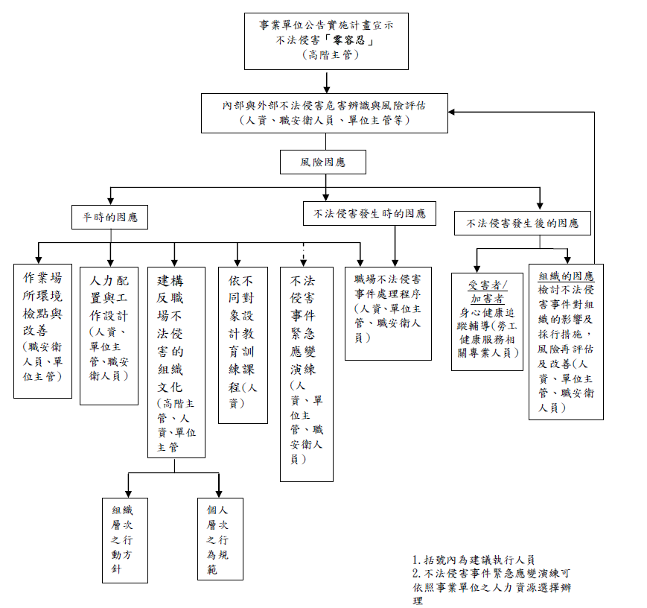
執行職務遭受不法侵害預防指引（職安署，106/6）

Slide 14
執行職務遭受不法侵害預防指引（職安署，106/6）
執行職務遭受不法侵害之預防措施
  政策
  組織設計
  規劃與實施
  執行成效之評估及改善

Slide 15
政策
執行職務遭受不法侵害預防指引（職安署，106/6）
雇主於組織政策中，明確申明對各種職場不法侵害「零容忍」之立場，並建立安全、尊嚴、無歧視、互相尊重及包容、機會均等之職場文化
雇主應參考職場不法侵害或就業歧視相關法令規章，妥為規劃及採取必要之安全衛生措施，落實法令規定
針對職場不法侵害事件，應建立標準處置流程，明定申訴或通報管道及後續處理機制
確保所有人員了解各自承擔之義務及責任
提供職場不法侵害相關教育訓練，並鼓勵全員參與

Slide 16
組織設計
執行職務遭受不法侵害預防指引（職安署，106/6）
雇主應授權指定專責部門，如職業安全衛生管理、風險管理或人資部門負責統籌規劃職場不法侵害預防計畫事宜，並指派一名高階主管負責督導管理，且推動組織內全體同仁之參與
推動本預防計畫及措施相關事宜之分工，可納入職業安全衛生管理計畫，並參照職業安全衛生管理辦法及勞工健康保護規則之規定；對於事業達一定規模，依勞工健康保護規則需配置從事勞工健康服務醫護人員者，該等醫護人員應配合統籌規劃單位辦理相關預防或後續諮商輔導措施

Slide 17
規劃與實施-辨識與評估
執行職務遭受不法侵害預防指引（職安署，106/6）

Slide 18
規劃與實施-辨識與評估
執行職務遭受不法侵害預防指引（職安署，106/6）

Slide 19
規劃與實施-辨識與評估
執行職務遭受不法侵害預防指引（職安署，106/6）
傷害程度
  輕度傷害
    (1) 表皮受傷、輕微割傷、瘀傷；(2) 不適和刺激，如頭痛等暫時性的病痛；(3) 言語上騷擾，造成心理短暫不舒服
  中度傷害
    (1) 割傷、燙傷、腦震盪、嚴重扭傷、輕微骨折；(2)造成上肢異常及輕度永久性失能；(3)遭受言語或肢體騷擾，造成心理極度不舒服
  嚴重傷害
    (1) 截肢、嚴重骨折、中毒、多重及致命傷害；(2) 其它嚴重縮短生命及急性致命傷害；(3) 遭受言語或肢體騷擾，可能造成精神相關疾病
可能性等級之區分
  可能發生
    一年可能會發生一次以上
  不太可能發生
    至少一至十年之內，可能會發生ㄧ次
  極不可能發生
    至少十年以上，才會發生ㄧ次

Slide 20
規劃與實施-辨識與評估
執行職務遭受不法侵害預防指引（職安署，106/6）
風險等級 |  | 嚴重性
 |  | 嚴重傷害 | 中度傷害 | 輕度傷害
可能性 | 可能 | 高度風險 | 高度風險 | 中度風險
 | 不太可能 | 高度風險 | 中度風險 | 低度風險
 | 極不可能 | 中度風險 | 低度風險 | 低度風險

Slide 21
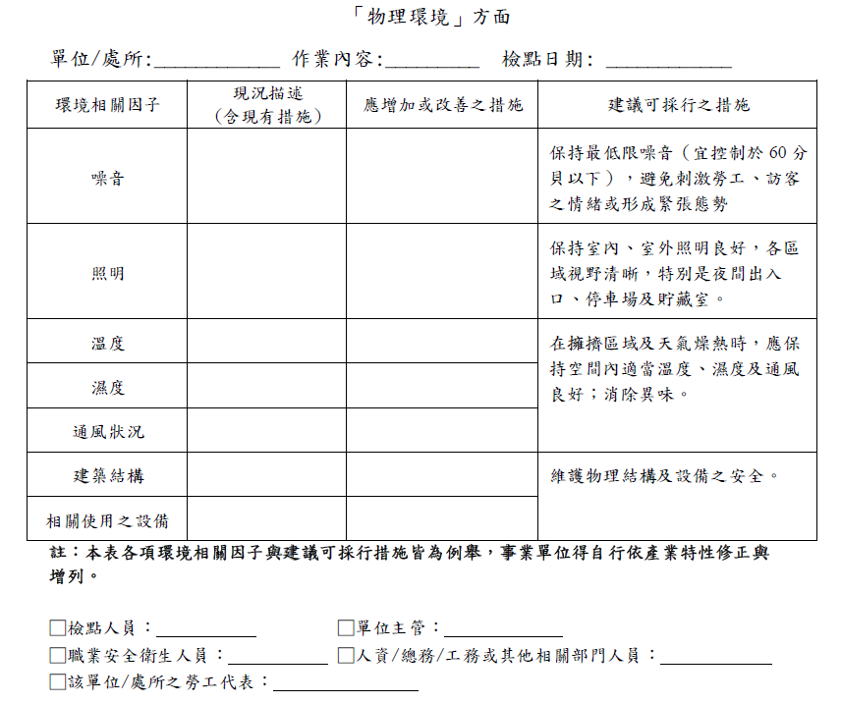
規劃與實施-適當配置作業場所
執行職務遭受不法侵害預防指引（職安署，106/6）

Slide 22
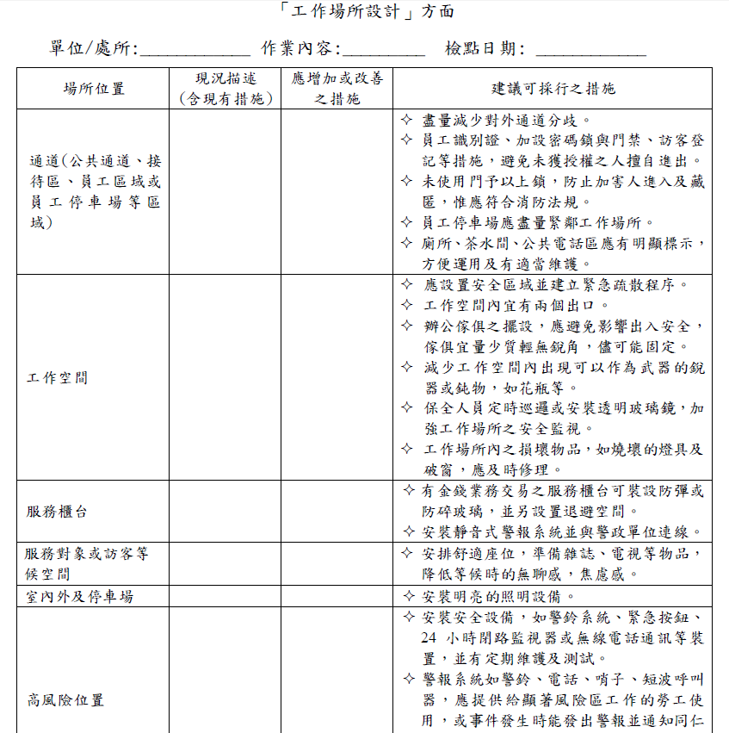
規劃與實施-適當配置作業場所
執行職務遭受不法侵害預防指引（職安署，106/6）

Slide 23
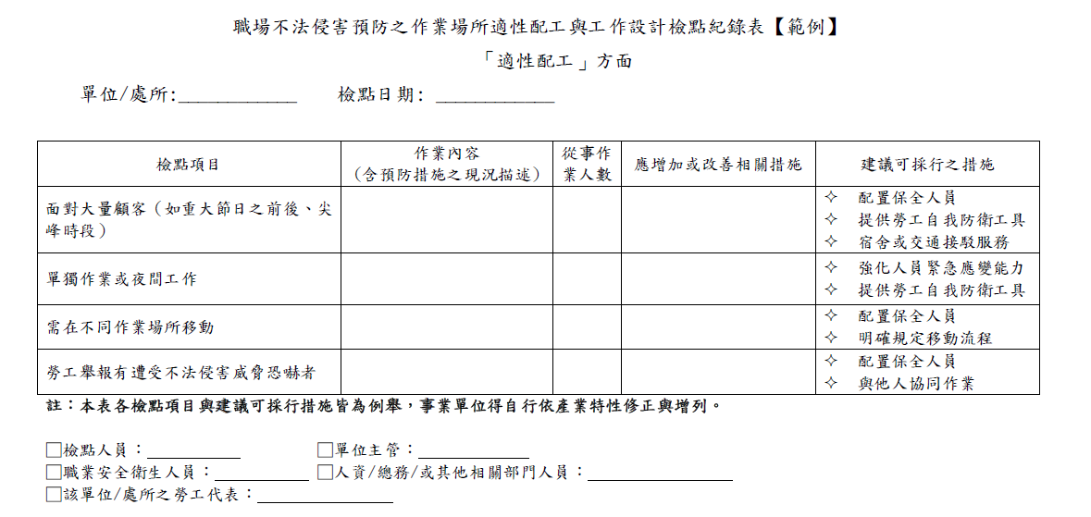
規劃與實施-依工作適性適當調整人力
執行職務遭受不法侵害預防指引（職安署，106/6）

Slide 24
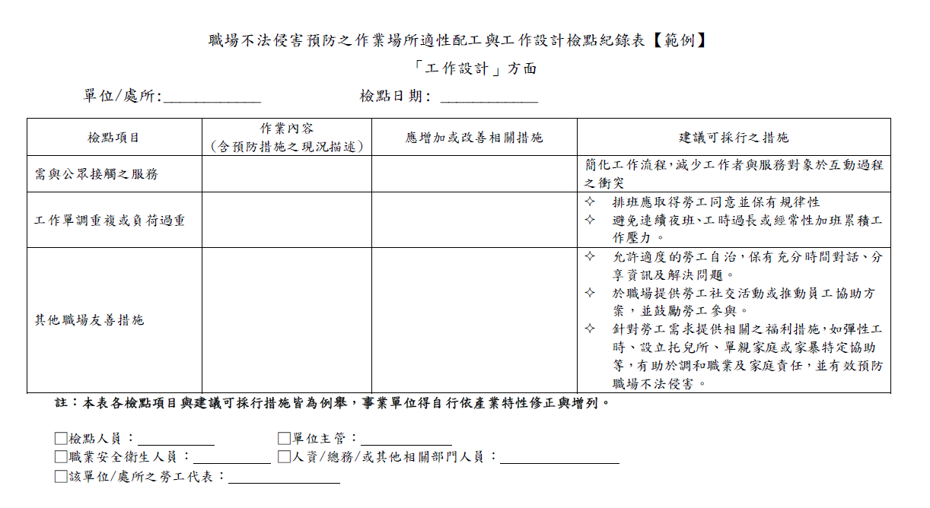
規劃與實施-依工作適性適當調整人力
執行職務遭受不法侵害預防指引（職安署，106/6）

Slide 25
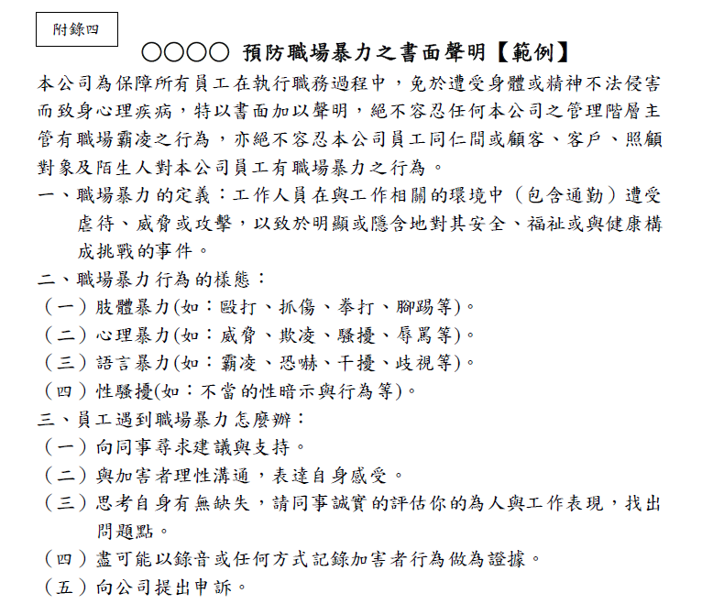
規劃與實施-建構行為規範-組織層次
執行職務遭受不法侵害預防指引（職安署，106/6）

Slide 26
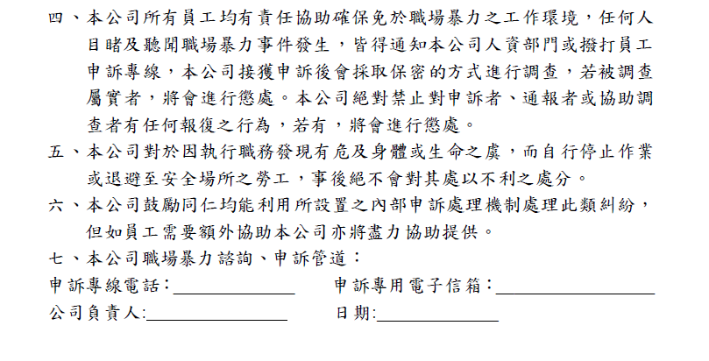
規劃與實施-建構行為規範-組織層次(續)
執行職務遭受不法侵害預防指引（職安署，106/6）

Slide 27
規劃與實施-建構行為規範-個人層次
執行職務遭受不法侵害預防指引（職安署，106/6）
建構行為規範
  個人層次
    高階管理階層
      應改善組織文化並採取相關措施，且應以身作則，賦予主管執行此政策之責任，發揮典範領導力
    主管階層
      除自我示範，不可排斥、脅迫、辱罵、毆打等不當對待勞工及參與反職場不法侵害之教育訓練外，主管應發揮指揮監督功能，禁止同仁間有職場不法侵害之行為
      可不定期召開會議，進行資訊交流與溝通，一旦有同仁違反管理規章，應立即處置
      如下頁
    勞工個人
      每位勞工須接受教育訓練課程，致力於認同彼此價值觀之差異，相互接受、相互尊重
      為達相互理解，應適當溝通，針對弱勢同仁或受害者，不宜有孤立之行為、宜主動與之互動及相互扶持

Slide 28
規劃與實施-建構行為規範-主管層級
執行職務遭受不法侵害預防指引（職安署，106/6）
職場不法侵害行為檢核表
持續的在工作上吹毛求疵，在小事上挑剔，把微小的錯誤放大、扭曲。 總是批評並拒絕看見勞工的貢獻或努力，也持續地否定部屬的存在與價值。 總是試圖貶抑勞工個人、職位、地位、價值與潛力。 在職場中被特別挑出來負面地另眼看待，孤立勞工，對其特別苛刻，用各種小動作欺負被霸凌者。 在他人面前輕視或貶抑勞工。 在私下或他人面前對勞工咆哮、羞辱或威脅。 給勞工過重的工作，或要其大材小用去做無聊的瑣事，甚至完全不給勞工任何事做。 剽竊勞工的工作成果或聲望。 讓勞工的責任增加卻降低其權力或地位。 不准勞工請假。 不准勞工接受必要的訓練，導致其工作績效不佳。 給予勞工不實際的工作目標，或當其正努力朝向目標時，卻給勞工其他任務以阻礙其前進。 突然縮短交件期限，或故意不通知勞工工作時限，害其誤了時限而遭到處分。 將勞工所說或做的都加以扭曲與誤解。 用不是理由的理由且未加調查下，對勞工犯下的輕微錯誤給予沈重處罰。 在未犯錯的情形下要求勞工離職或退休。 不斷要求勞工處理非公務之私事，勞工如拒絕則遭處罰。

Slide 29
規劃與實施-辦理危害預防與溝通技巧訓練
執行職務遭受不法侵害預防指引（職安署，106/6）
教育訓練內容
  介紹職場工作環境特色、管理政策及申訴、通報管道
  提供資訊以認識不同樣態、身體及精神的職場不法侵害、增進辨識潛在暴力情境之技巧，及降低職場不法侵害案例
  提供有關性別、文化多樣性及反歧視之資訊，以提高對相關議題的敏感度
  授與人際關係及溝通技巧，以預防或緩解潛在職場不法侵害情境
  訓練執行特殊任務之能力。
  提供決斷力訓練或交付權限，特別是女性員工
  根據風險評估，訓練應有之自我防衛能力，並教育勞工於執行職務發生遭受生命威脅事件時，應以生命安全為第一優先，並建立應變處理機制

Slide 30
規劃與實施-辦理危害預防與溝通技巧訓練
執行職務遭受不法侵害預防指引（職安署，106/6）
訓練原則
  建議組織內部可訓練一批成熟且資深勞工，令其擔任職場不法侵害預防之核心工作團體，以承擔較複雜互動責任及處理緊急應變事件
  擬定指引、守則或手冊，並將之公告，必要時進行解說，或利用事業單位相關會議、小組討論或教育訓練，達到訊息傳遞並促進溝通，以利於特定情境中預防或因應職場不法侵害

Slide 31
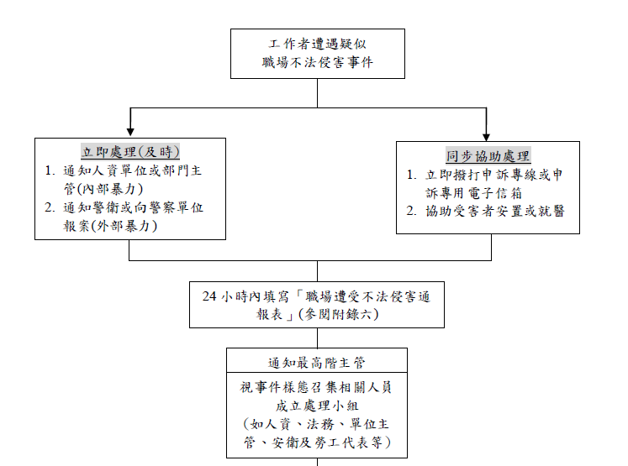
規劃與實施-建立事件處理程序(續)
執行職務遭受不法侵害預防指引（職安署，106/6）

Slide 32
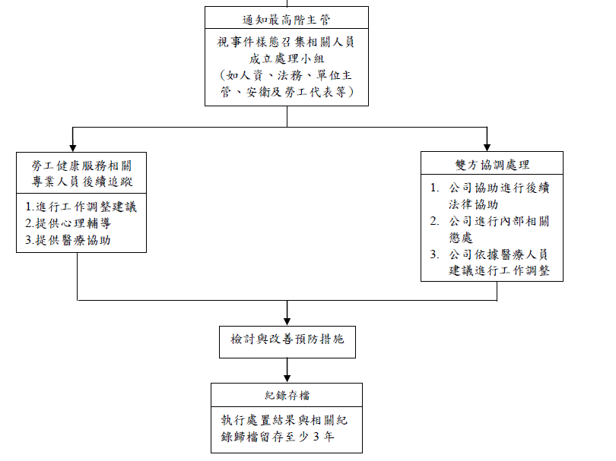
規劃與實施-建立事件處理程序(續)
執行職務遭受不法侵害預防指引（職安署，106/6）

Slide 33
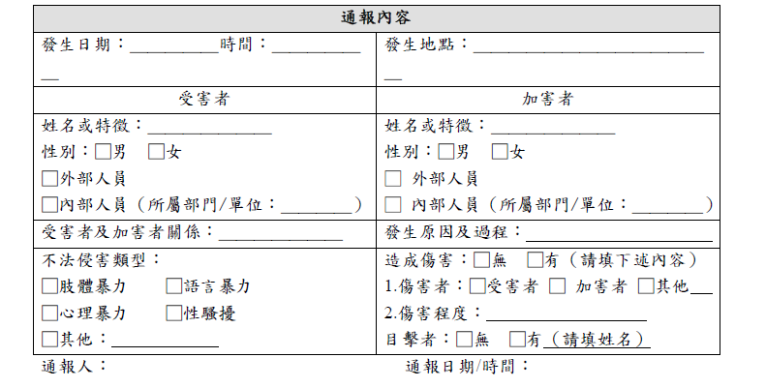
規劃與實施-建立事件處理程序-通報
執行職務遭受不法侵害預防指引（職安署，106/6）

Slide 34
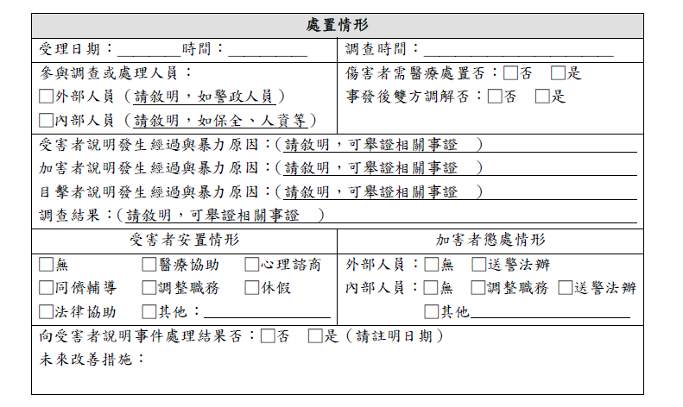
規劃與實施-建立事件處理程序-處置
執行職務遭受不法侵害預防指引（職安署，106/6）

Slide 35
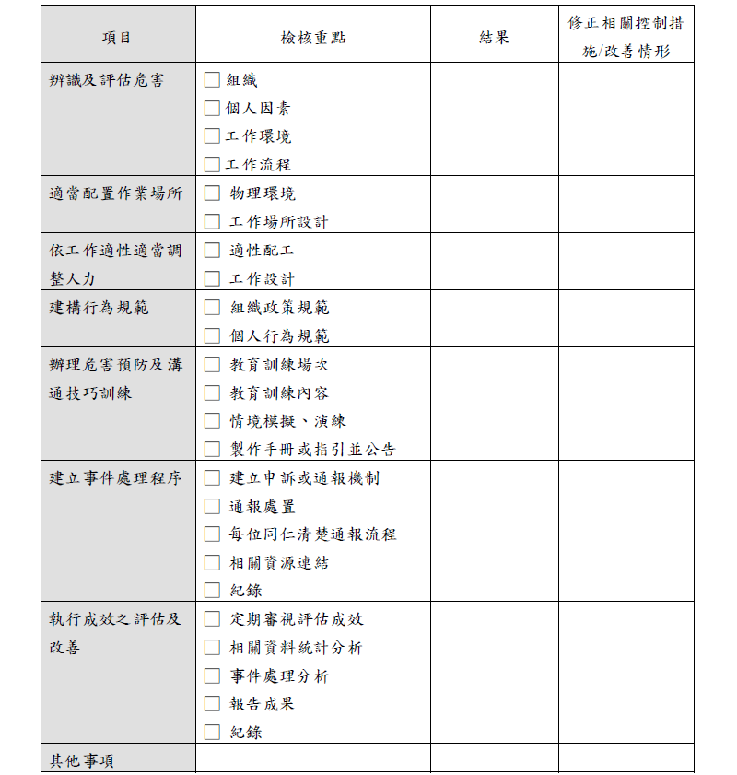
規劃與實施-執行成效之評估及改善
執行職務遭受不法侵害預防指引（職安署，106/6）

Slide 36
資料來源
編撰者:長榮大學團隊-王安祥

